Slide 1

本文衍生自維基百科
程式人
用十分鐘
瞭解《圖靈獎得主》的學術貢獻
陳鍾誠
2016年1月24日

Slide 2
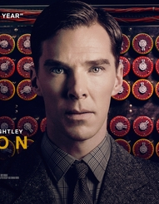
如果你有去看《模仿遊戲》這部電影
應該知道《圖靈》的那些事情！
還有他最後吃了《塗氰化物的蘋果》死掉的事情。

Slide 3
似乎
先知總是在死掉之後
才會被人認為是先知！

Slide 4
圖靈死後12年
ACM (Association of Computing Machinery) 設立了 Turing Award 圖靈獎。
Turing Award 成了電腦領域的諾貝爾獎！

Slide 5
每年
都有一兩位《電腦領域》的傑出研究者獲得此一獎項。

Slide 6
這些得獎者
幾乎都是《大師中的大師》，對電腦領域做出很重要的貢獻。

Slide 7
只要瞭解他們得獎的原因
以及背後的理論基礎
你就會對《電腦科學》有更深入的理解。

Slide 8
現在
就讓我們從1962年第一屆圖靈獎開始，一個個介紹得主們的事蹟吧！

Slide 9
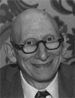
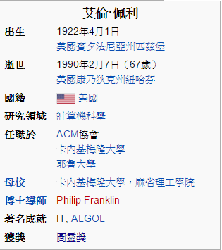
1966 艾倫·佩利
Alan Jay Perlis
1948年-1952年參加了「旋風」（Whirlwind）計算機計劃並編製程序。
主要貢獻：由於其在高級程序設計技術和編譯器構造方面的影響。即主要指在Algol 58和Algol 60的形成和修改過程中的核心和關鍵作用。Algol 60引進了許多新的概念如：局部性、動態、遞歸、BNF等等。

Slide 10
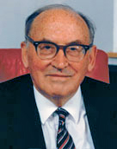
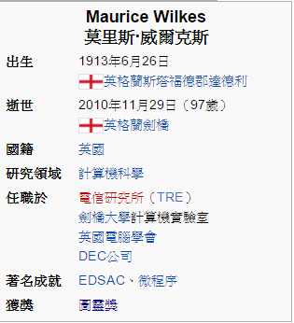
1967莫里斯·威爾克斯
Maurice Vincent Wilkes
設計和製造了世界上第一台存儲程序式電子計算機EDSAC，使用了水銀延遲線作為存儲器並在1949年5月成功運行。
和惠勒和吉爾合著《怎樣在電子數字計算機上準備程序》描述了《程式庫》的作法。

Slide 11
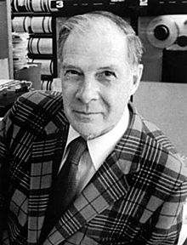
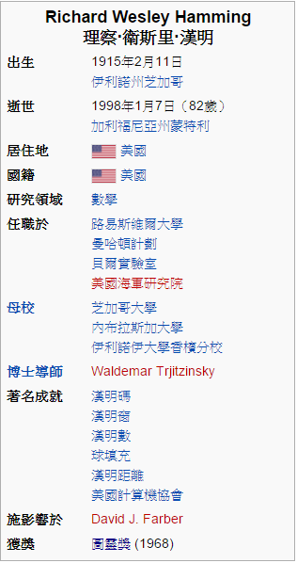
1968理察·衛斯里·漢明
Richard Wesley Hamming
1945年參加曼哈頓計劃，負責編寫電腦程式，判斷引爆核彈會否燃燒大氣層，結果是不會，於是核彈便開始試驗。
1946至76年在貝爾實驗室工作。他曾和約翰·懷爾德·杜奇、克勞德·艾爾伍德·香農合作。1956年他參與了IBM 650的程式語言發展工作。
主要貢獻：提出漢明碼糾錯編碼法

Slide 12
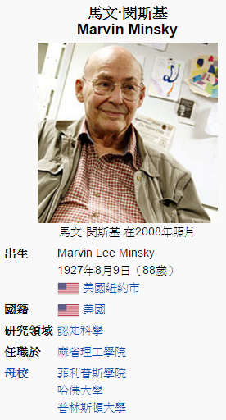
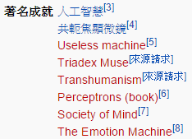
1969 馬文·閔斯基
Marvin Lee Minsky
和John McCarthy 等人一起創立人工智慧領域，設計第一台神經網路電腦，證明Frank Rosenblatt於1957年提出的單層感知器無法解決XOR問題。提出AI中的《框架理論》與agent概念，用類似物件導向的做法表達知識。

Slide 13
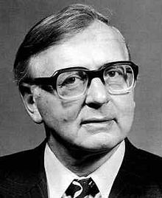
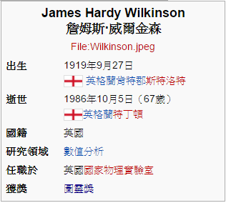
1970詹姆斯·維爾金森
James Hardy Wilkinson
在NPL，威爾金森一開始協助圖靈設計計算機Pilot ACE。圖靈離開NPL後，他接手整個項目，使得Pilot ACE於1950年5月10日，第一次正式試運行成功。
主要貢獻是研究矩陣計算誤差時提出「向後誤差分析法」(backward error analysis)，目前是計算機上各種數值計算最常用的誤差分析手段。並主導設計EISPACK軟體包。

Slide 14
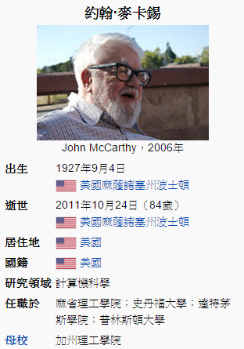

1971約翰·麥卡錫
John McCarthy
提出了「人工智慧」這個概念
發明LISP語言
創建Situation calculus的邏輯推論體系。

Slide 15
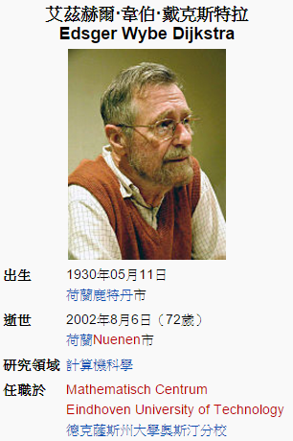

1972艾茲赫爾·戴克斯特拉
Edsger Wybe Dijkstra
提出「GOTO有害論」，信號量和PV原語，解決了有趣的「哲學家就餐問題」。
提出了目前在離散數學中應用廣泛的最短路徑算法（Dijkstra's Shortest Path First Algorithm）
為解決作業系統中資源分配問題，提出銀行家算法。

Slide 16
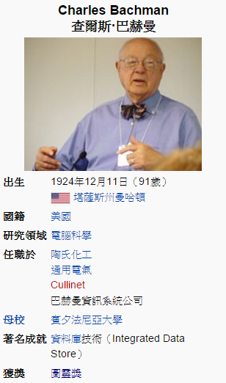
1973查理士·巴赫曼
Charles William Bachman
主要貢獻不是在學術界任教研工作，而是在工業界開發實際的產品。
1971年DBTG小組提出了DBTG報告，描述了網狀式資料庫系統，資料定義（DDL）和資料操縱語言（DML），確立了「三層模式方法」（Three schema approach）的資料庫模型，即《外部、抽象和內部》的分層模型。

Slide 17
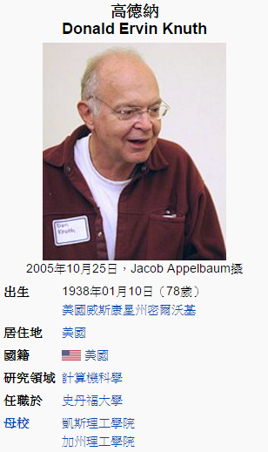
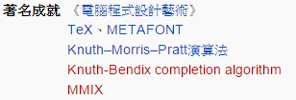
1974唐納德·克努斯
Donald Ervin Knuth
撰寫《The Art of Computer Programming》，已經出版了五卷
和學生Vaughan Pratt開發了 Knuth-Morris-Pratt字串快速搜尋算法
開發了TEX排版軟體
得獎原因為《演算法分析、程式語言編譯器》上的貢獻。

Slide 18
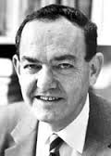
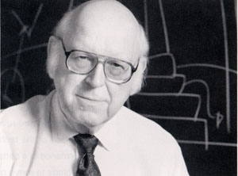
1971 Allen Newell +
Herbert Simon
Herbert Simon也因為提出《有限理性Bounded rationality》，將《資訊的不完全及處理費用》納入經經濟分析而獲得1978年的諾貝爾經濟獎，是Allen Newell與Edward Feigenbaum的博士指導教授。
Allen Newell於1954年發明IPL語言，啟發後來發明LISP的John McCarthy。1956年開發了Logic Theorist程式證明數學定理，後來又開發General Problem Solver解決AI推論問題，偏向《符號演算系統可以衍生出智能》的想法。
Herbert Simon

Slide 19
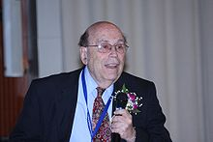
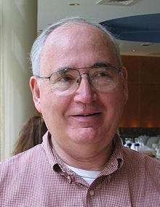
1976 Michael Rabin +
Dana Scott
將有限狀態機(DFA)延伸到《非確定狀態機》(NFA)上。NFA的下一個狀態不是唯一的，而是多個可能狀態中的一個。
1959年，兩人共同發表了「有限自動機與其判定性問題」（Finite Automata and Their Decision Problems）的論文，並證明了NFA與DFA的等價性。
Michael Rabin
Dana Scott

Slide 20
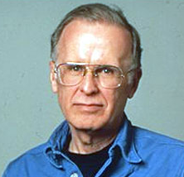
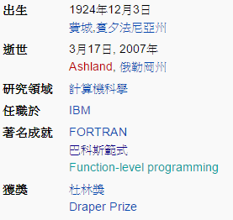
1977約翰·巴科斯
John Warner Backus
1950年加入IBM工作，他和同事H. Herrick一起成功開發了Speedcoding的程序，適用於浮點數運算。
1957年4月他所領導13人小組推出全世界第一套高階電腦語言FORTRAN。
他在ALGOL 58中發展出BNF來描述程式的語法。後來Peter Naur在ALGOL 60中修改並簡化了BNF。

Slide 21
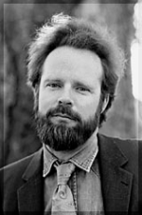
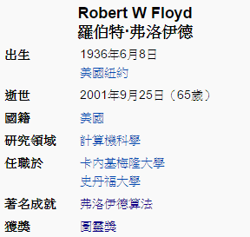
1978羅伯特·弗洛伊德
Robert W Floyd
設計出Floyd-Warshall算法可在O(n³)時間內算出所有點間的最短路徑。
在程序驗證中使用了《邏輯斷言》(Logical assertion)，在他1967年的論文《如何確定程序的意義》Assigning Meanings to Programs中首先提出，之後演化為霍爾邏輯(Hoare logic)。

Slide 22
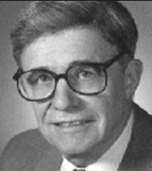
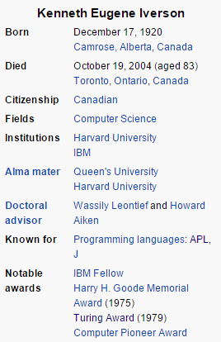
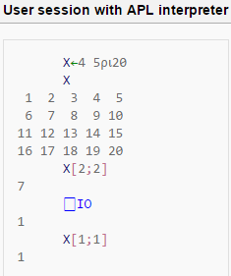
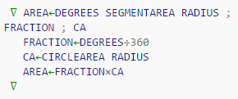
1979肯尼斯·艾佛森
Kenneth E. Iverson
1960年，他開始在IBM跟Adin Falkoff工作，按他開發的數學表達式建立了APL語言。
後來他和許國華(Roger Hui)（出生於香港後去加拿大）發明了J語言。

Slide 23
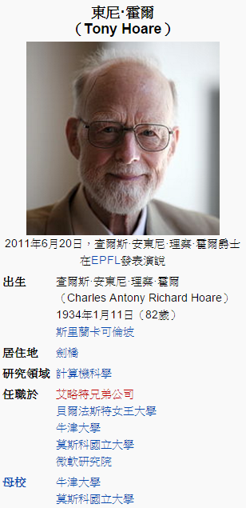

1980東尼·霍爾
Tony Hoare
設計了《快速排序演算法、霍爾邏輯、CSP語言》。
1960年，在莫斯科國立大學取得博士學位後，任職於倫敦艾略特兄弟公司（Elliott Brothers Ltd），開發出第一個商用的ALGOL 60編譯器，很快就成為公司的首席工程師。

Slide 24
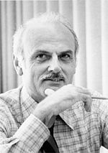
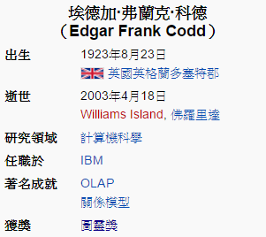
1981 埃德加·科德
Edgar Frank Codd
在1970年代初，他在IBM提出（Codd's Relational Algebra）。
1974年，同一實驗室的D.D.Chamberlin和R.F. Boyce對Codd's Relational Algebra在研製關聯式資料庫管理系統System R中，並研製出後來稱為SQL的查詢語言
1976年陳品山提出E-R Model。

Slide 25
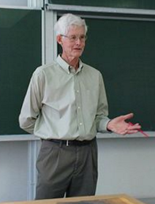
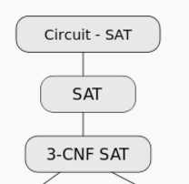
1982史提芬·古克
Stephen A. Cook
1971年，在他的論文《The Complexity of Theorem Proving Procedures》提出了NP-Complete並證明Cook定理。
Cook定理 - SAT問題是NP-Complete的，所有NP問題都可以化約為SAT。
證明方法是將《非決定圖靈機》的每一步驟，轉化為邏輯式，之後就可以化約為SAT問題。

Slide 26

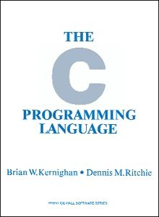
1983 Ken Thompson
+ Dennis Ritchie
1969年，在貝爾實驗室用《解譯式的B語言和組合語言》在PDP-7上開發出UNIX第1版。後來移植到PDP-11/20上成為第2版，正式命名為UNIX。
1971年兩人共同發明了C語言，1973年用C語言重寫了UNIX，安裝於PDP-11的機器之上。
1978年丹尼斯·里奇和布萊恩·柯林漢出版了《The C Programming Language》。
肯·湯普遜（左）與丹尼斯·里奇
注意、不是他
是另一個人寫的

Slide 52
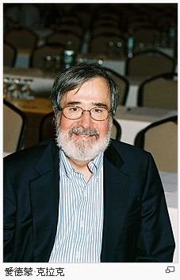
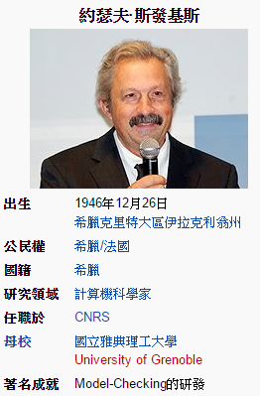
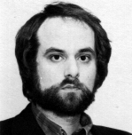
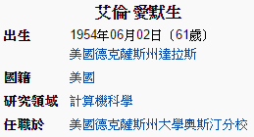
2007 Edmund M. Clarke +
Ernest Allen Emerson + Joseph Sifakis

Slide 53
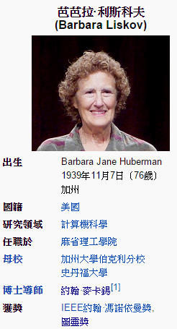
2008芭芭拉·利斯科夫
Barbara Liskov
她是美國第一個計算機科學女博士。指導教授為《約翰·麥卡錫》，論文題目是西洋棋殘局程式。後來領導《分時作業系統Venus》，《CLU程式語言設計》《分散式語言Argus》《物件導向資料庫Thor》《Byzantine分散容錯系統》
得獎原因：CLU程式語言啟發了物件導向
子類能夠替換父類對象被使用的多型原則。(Liskov Substitution principle)

Slide 54
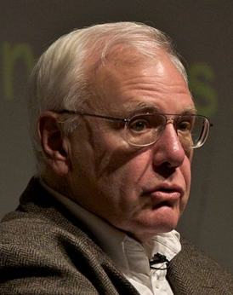
2009 查爾斯·薩克爾
Charles P. Thacker
設計實現了第一台現代個人電腦 Alto
1970年，加盟Xerox公司Palo Alto研究中心。先後擔任MAXC時分作業系統的項目負責人，Alto個人電腦首席設計師等職務。參與Alto、乙太網、雷射印表機等的設計與開發。
1983年，加盟迪吉多公司，主持設計了第一個多處理器工作站DEC Firefly。1997年，加入微軟，幫助創建微軟劍橋研究院。 1999年，從事微軟Tablet PC的開發。

Slide 55
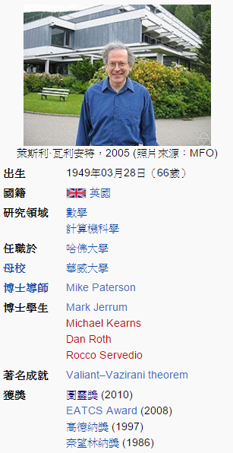
2010 萊斯利·瓦倫特
Leslie Gabriel Valiant
Valiant–Vazirani theorem
1986 《NP is as easy as detecting unique solutions》
The theorem states that if there is a polynomial time algorithm for Unambiguous-SAT, then NP=RP.
NP-complete, remains a computationally hard problem even if the input instances are promised to have at most one satisfying assignment.

Slide 56
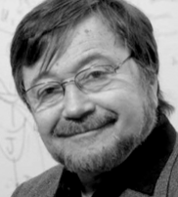
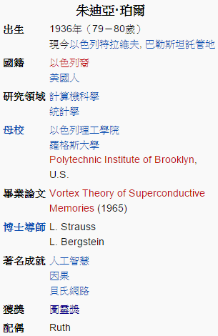
2011 朱迪亞·珀爾
Judea Pearl
因其人工智慧機率方法的傑出成績和貝氏網路的研發而知名

Slide 57
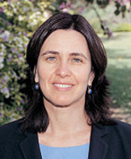
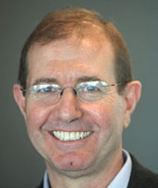
2012 Shafrira Goldwasser
+ Silvio Micali
Goldwasser–Micali(GM)密碼系統:
第一個隨機型非對稱公開金鑰密碼系統，雖然密文可能是明文的好幾百倍大，但可證明安全性。

Slide 58
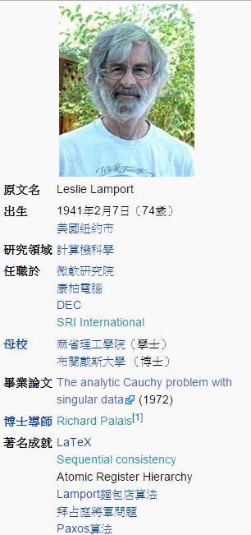
2013萊斯利·蘭波特
Leslie Lamport

Slide 59
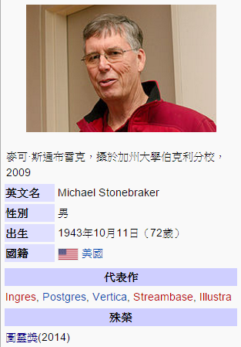
2014麥可·斯通布雷克
Michael Stonebraker

Slide 60
大致上來說
歷屆圖靈獎的得主
從事的領域可以分為幾類

Slide 61
第一類是計算理論與複雜度
也就是《可不可解》、《要解多久》NP-Complete等等問題。
像是

Slide 62
第二類是演算法

